Slide 1
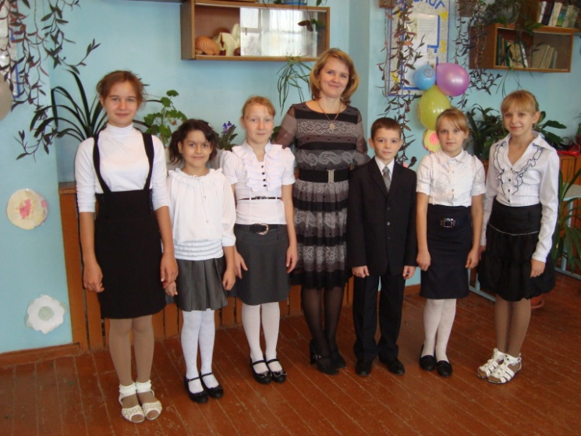
VI областной фестиваль экологических инициатив
Экопроект:
«Зелёная фабрика»
Выполнили ученики 5 класса
МОУ «СОШ с.Дмитриевка
Духовницкого района
Саратовской области»
руководитель учитель
географии, экологии
Кяжина Виктория Витальевна

Slide 2
«Глупый выращивает сорняки, умный – урожай, а мудрый – землю.» Древняя китайская мудрость

Slide 3
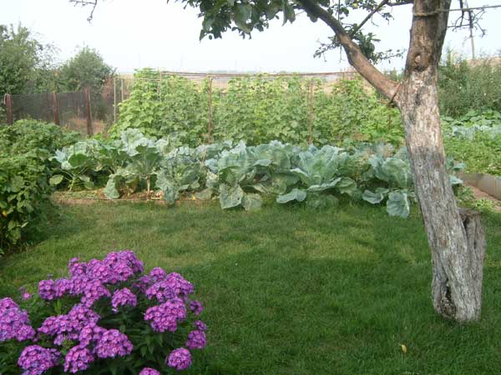
В нашем районе огород – кормилец большинства семей.
В связи с этим появилась острая необходимость удобрения почв.

Slide 4
А решение существует!
Обыкновенный дождевой червяк спасет почву!
Это замечательное животное поедая всяческую ненужную органику, пропуская ее через себя выдает нам самое лучшее удобрение в мире – ГУМУС!

Slide 5
Использование органического мусора Пищевые органические отходы полностью разлагаются около 14 дней. Образующиеся в ходе гниения компоненты легко усваиваются не только почвой, но и растительностью
Полигоны
В огороде или саду

Slide 6
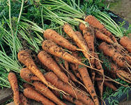
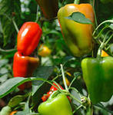
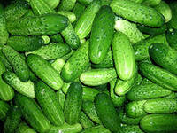
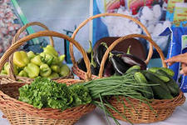
.
Химические исследования полигонов с органическими отходами показали, что через какое-то время в них образуются калий, фосфор, азот и другие полезные для растений вещества. Благодаря такому удобрению растения очень быстро дают всходы и увеличивается урожай.

Slide 7
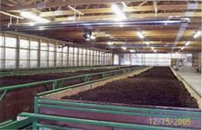
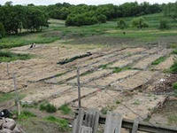
Из истории
В 50-х годах в США появился проект «Зеленая фабрика». Во многих семьях стояли специальные контейнеры для сбора пищевых отходов, которые потом перерабатывались дождевыми червями. Большие популяции червей «трудились» на фермерских хозяйствах. Продукт переработки назвали ВЕРМИКОМПОСТ.

Slide 8
Органика составляет порядка 20% всего бытового мусора!
Органические отходы это:
Очистки овощей и фруктов, остатки макаронных изделий, яичная скорлупа, кофейная гуща, спитой чай (можно вместе с пакетиками, если они бумажные), а так же пропавшие и заплесневелые продукты, ботва растений.

Slide 9
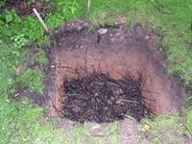
В огороде и на даче
Компостная яма
.
.

Slide 10
Так выглядит компостный ящик
В ящик складывают пищевые отходы, вместе с ботвой растений. В середине кучи – земля с червями.

Slide 11
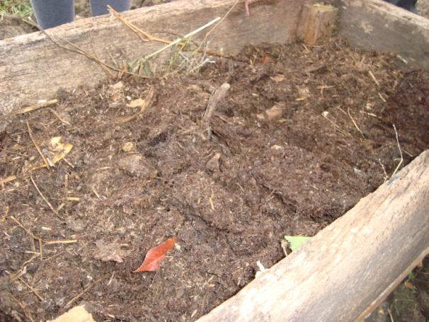
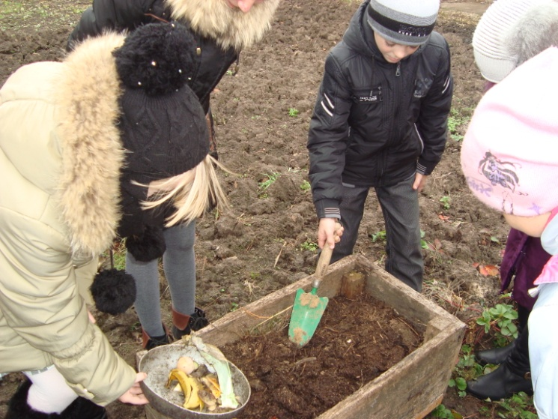
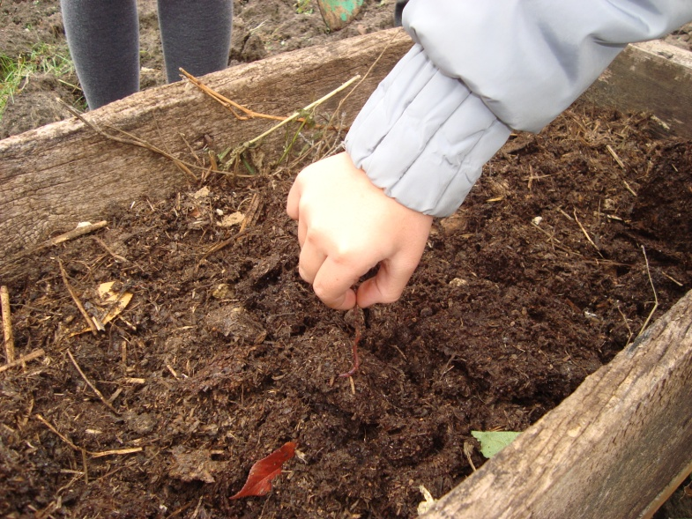
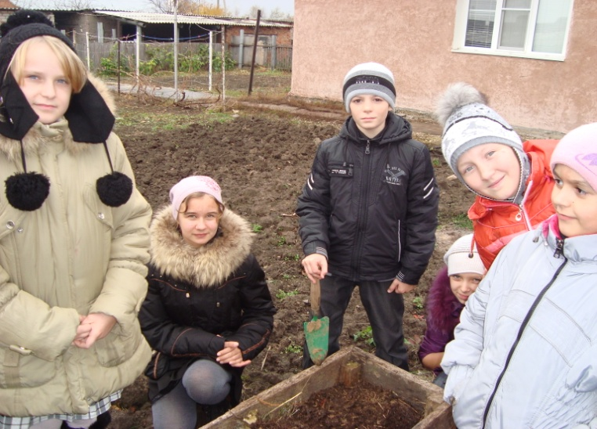
.

Slide 12
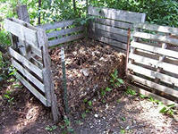
.
За 1,5-2 месяца примерно 200 червей переработает 5-6 кг отходов и при этом получится примерно 4 кг компоста. Численность червей при этом увеличится вдвое!
.

Slide 13
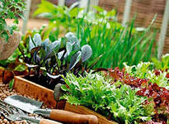
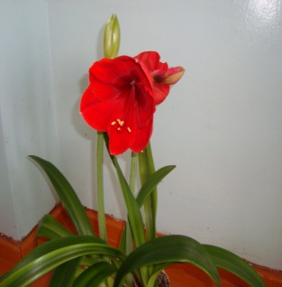
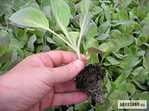
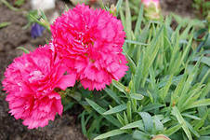
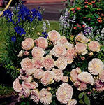
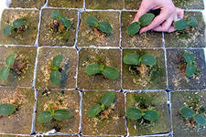
Полученный компост можно добавлять:
для удобрения рассады
в лунки при посадке овощей
к грунту при посадке комнатных цветов
использовать в качестве жидких подкормок

Slide 14



